Slide 1
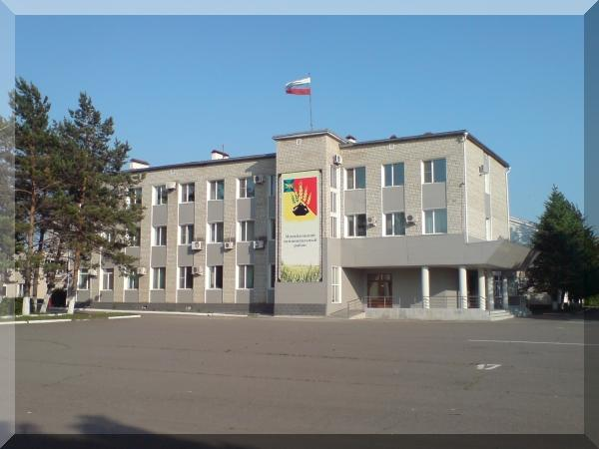
Бюджет для граждан к проекту решения о бюджете на 2024 г. и плановый период 2025 и 2026 годов
Михайловский муниципальный район

Slide 2
Основные понятия
бюджет - форма образования и расходования денежных средств, предназначенных для финансового обеспечения задач
и функций государства и местного самоуправления
доходы бюджета - денежные средства поступающие в бюджет
расходы бюджета -денежные средства выплачиваемые из бюджета
дефицит бюджета - превышение расходов бюджета над его доходами
профицит бюджета - превышение доходов бюджета над его расходами
бюджетный процесс - регламентируемая законодательством деятельность органов исполнительной власти, по составлению и
рассмотрению проектов бюджетов, утверждению и исполнению бюджетов, контролю за их исполнением, осуществлению
бюджетного учета, составлению, внешней проверке, рассмотрению и утверждению бюджетной отчетности
межбюджетные трансферты - средства, предоставляемые одним бюджетом бюджетной системы другому бюджету бюджетной системы

Slide 3
дотации - межбюджетные трансферты, предоставляемые на безвозмездной и безвозвратной основе без установления
направлений и (или) условий их использования
субсидия - бюджетные средства, предоставляемые юридическим и физическим лицам, бюджету другого уровня на
условиях долевого финансирования программ, отраслей, предприятий и т.д.
субвенция - бюджетные средства, предоставляемые бюджету другого уровня на безвозвратной и безвозмездной
основе на осуществление целевых расходов
государственный или муниципальный долг - обязательства, возникающие из государственных или муниципальных
заимствований, гарантий по обязательствам третьих лиц, другие обязательства в соответствии с видами долговых
обязательств, установленными Бюджетным Кодексом, принятые на себя Российской Федерацией, субъектом
Российской Федерации или муниципальным образованием
консолидированный бюджет - свод бюджетов бюджетной системы Российской Федерации на соответствующей
территории (за исключением бюджетов государственных внебюджетных фондов) без учета межбюджетных
трансфертов между этими бюджетами

Slide 4
Административно-территориальное деление Михайловский муниципального район
Михайловский муниципальный район входит в состав Приморского края, относящегося к
Дальневосточному федеральному округу, и расположен в юго-западной части субъекта. Граничит с Уссурийским, Анучинским, Шкотовским, Хорольским, Черниговским и Октябрьским районами. Общая протяженность границ составляет 380 км. Михайловский район имеет чрезвычайно удобное географическое положение с ключевыми для Приморского края транспортными коридорами, что обуславливает значительные возможности развития района.
В состав Михайловского муниципального района входит 7 поселений: 1 городское – Новошахтинское и 6 сельских - Григорьевское, Ивановское, Кремовское, Михайловское, Осиновское, Сунятсенское. Число населенных пунктов – 31, районный центр - село Михайловка. Численность населения района по состоянию на 1 января 2022 года составляла 27 083 человека, в том числе городского – 6 352 человек, сельского – 20 731 человек. На долю населения трудоспособного возраста приходится 52,4 %, по плотности населения (9,9 чел. на 1 км²) район занимает 5 место среди муниципальных районов и округов Приморского края.

Slide 5
Полномочия муниципального района
Статья 15. Вопросы местного значения муниципального района
1. К вопросам местного значения муниципального района относятся:
1) составление и рассмотрение проекта бюджета муниципального района, утверждение и исполнение бюджета муниципального района, осуществление контроля за его исполнением, составление и утверждение отчета об исполнении бюджета муниципального района;
2) установление, изменение и отмена местных налогов и сборов муниципального района;
3) владение, пользование и распоряжение имуществом, находящимся в муниципальной собственности муниципального района;
4) организация в границах муниципального района электро- и газоснабжения поселений в пределах полномочий, установленных законодательством Российской Федерации;
5) дорожная деятельность в отношении автомобильных дорог местного значения вне границ населенных пунктов в границах муниципального района, осуществление муниципального контроля на автомобильном транспорте, городском наземном электрическом транспорте и в дорожном хозяйстве вне границ населенных пунктов в границах муниципального района, организация дорожного движения и обеспечение безопасности дорожного движения на них, а также осуществление иных полномочий в области использования автомобильных дорог и осуществления дорожной деятельности в соответствии с законодательством Российской Федерации;
6) создание условий для предоставления транспортных услуг населению и организация транспортного обслуживания населения между поселениями в границах муниципального района;
6.1) участие в профилактике терроризма и экстремизма, а также в минимизации и (или) ликвидации последствий проявлений терроризма и экстремизма на территории муниципального района;
6.2) разработка и осуществление мер, направленных на укрепление межнационального и межконфессионального согласия, поддержку и развитие языков и культуры народов Российской Федерации, проживающих на территории муниципального района, реализацию прав коренных малочисленных народов и других национальных меньшинств, обеспечение социальной и культурной адаптации мигрантов, профилактику межнациональных (межэтнических) конфликтов;
7) участие в предупреждении и ликвидации последствий чрезвычайных ситуаций на территории муниципального района;
7.1) обеспечение первичных мер пожарной безопасности в границах муниципальных районов за границами городских и сельских населенных пунктов;
8) организация охраны общественного порядка на территории муниципального района муниципальной милицией;
8.1) предоставление помещения для работы на обслуживаемом административном участке муниципального района сотруднику, замещающему должность участкового уполномоченного полиции;
8.2) до 1 января 2017 года предоставление сотруднику, замещающему должность участкового уполномоченного полиции, и членам его семьи жилого помещения на период выполнения сотрудником обязанностей по указанной должности;
9) организация мероприятий межпоселенческого характера по охране окружающей среды;
10) утратил силу. - Федеральный закон от 31.12.2005 N 199-ФЗ;
11) организация предоставления общедоступного и бесплатного дошкольного, начального общего, основного общего, среднего общего образования по основным общеобразовательным программам в муниципальных образовательных организациях (за исключением полномочий по финансовому обеспечению реализации основных общеобразовательных программ в соответствии с федеральными государственными образовательными стандартами), организация предоставления дополнительного образования детей в муниципальных образовательных организациях (за исключением дополнительного образования детей, финансовое обеспечение которого осуществляется органами государственной власти субъекта Российской Федерации), создание условий для осуществления присмотра и ухода за детьми, содержания детей в муниципальных образовательных организациях, а также осуществление в пределах своих полномочий мероприятий по обеспечению организации отдыха детей в каникулярное время, включая мероприятия по обеспечению безопасности их жизни и здоровья;
12) создание условий для оказания медицинской помощи населению на территории муниципального района (за исключением территорий поселений, включенных в утвержденный Правительством Российской Федерации перечень территорий, население которых обеспечивается медицинской помощью в медицинских организациях, подведомственных федеральному органу исполнительной власти, осуществляющему функции по медико-санитарному обеспечению населения отдельных территорий) в соответствии с территориальной программой государственных гарантий бесплатного оказания гражданам медицинской помощи;

Slide 6
13) утратил силу с 1 января 2008 года. - Федеральный закон от 29.12.2006 N 258-ФЗ;
14) участие в организации деятельности по накоплению (в том числе раздельному накоплению), сбору, транспортированию, обработке, утилизации, обезвреживанию, захоронению твердых коммунальных отходов на территориях соответствующих муниципальных районов;
15) утверждение схем территориального планирования муниципального района, утверждение подготовленной на основе схемы территориального планирования муниципального района документации по планировке территории, ведение информационной системы обеспечения градостроительной деятельности, осуществляемой на территории муниципального района, резервирование и изъятие земельных участков в границах муниципального района для муниципальных нужд, направление уведомления о соответствии указанных в уведомлении о планируемом строительстве параметров объекта индивидуального жилищного строительства или садового дома установленным параметрам и допустимости размещения объекта индивидуального жилищного строительства или садового дома на земельном участке, уведомления о несоответствии указанных в уведомлении о планируемом строительстве параметров объекта индивидуального жилищного строительства или садового дома установленным параметрам и (или) недопустимости размещения объекта индивидуального жилищного строительства или садового дома на земельном участке, уведомления о соответствии или несоответствии построенных или реконструированных объекта индивидуального жилищного строительства или садового дома требованиям законодательства о градостроительной деятельности при строительстве или реконструкции объектов индивидуального жилищного строительства или садовых домов на земельных участках, расположенных на соответствующих межселенных территориях, принятие в соответствии с гражданским законодательством Российской Федерации решения о сносе самовольной постройки, расположенной на межселенной территории, решения о сносе самовольной постройки, расположенной на межселенной территории, или ее приведении в соответствие с установленными требованиями, решения об изъятии земельного участка, не используемого по целевому назначению или используемого с нарушением законодательства Российской Федерации и расположенного на межселенной территории, осуществление сноса самовольной постройки, расположенной на межселенной территории, или ее приведения в соответствие с установленными требованиями в случаях, предусмотренных Градостроительным кодексом Российской Федерации, выдача градостроительного плана земельного участка, расположенного на межселенной территории;
15.1) утверждение схемы размещения рекламных конструкций, выдача разрешений на установку и эксплуатацию рекламных конструкций на территории муниципального района, аннулирование таких разрешений, выдача предписаний о демонтаже самовольно установленных рекламных конструкций на территории муниципального района, осуществляемые в соответствии с Федеральным законом от 13 марта 2006 года N 38-ФЗ "О рекламе" (далее - Федеральный закон "О рекламе");
16) формирование и содержание муниципального архива, включая хранение архивных фондов поселений;
17) содержание на территории муниципального района межпоселенческих мест захоронения, организация ритуальных услуг;
18) создание условий для обеспечения поселений, входящих в состав муниципального района, услугами связи, общественного питания, торговли и бытового обслуживания;
19) организация библиотечного обслуживания населения межпоселенческими библиотеками, комплектование и обеспечение сохранности их библиотечных фондов;
19.1) создание условий для обеспечения поселений, входящих в состав муниципального района, услугами по организации досуга и услугами организаций культуры;
19.2) создание условий для развития местного традиционного народного художественного творчества в поселениях, входящих в состав муниципального района;
19.3) сохранение, использование и популяризация объектов культурного наследия (памятников истории и культуры), находящихся в собственности муниципального района, охрана объектов культурного наследия (памятников истории и культуры) местного (муниципального) значения, расположенных на территории муниципального района;
20) выравнивание уровня бюджетной обеспеченности поселений, входящих в состав муниципального района, за счет средств бюджета муниципального района;
21) организация и осуществление мероприятий по территориальной обороне и гражданской обороне, защите населения и территории муниципального района от чрезвычайных ситуаций природного и техногенного характера;
22) создание, развитие и обеспечение охраны лечебно-оздоровительных местностей и курортов местного значения на территории муниципального района, а также осуществление муниципального контроля в области охраны и использования особо охраняемых природных территорий местного значения;
23) организация и осуществление мероприятий по мобилизационной подготовке муниципальных предприятий и учреждений, находящихся на территории муниципального района;
24) осуществление мероприятий по обеспечению безопасности людей на водных объектах, охране их жизни и здоровья;
25) создание условий для развития сельскохозяйственного производства в поселениях, расширения рынка сельскохозяйственной продукции, сырья и продовольствия, содействие развитию малого и среднего предпринимательства, оказание поддержки социально ориентированным некоммерческим организациям, благотворительной деятельности и добровольчеству (волонтерству);

Slide 7
26) обеспечение условий для развития на территории муниципального района физической культуры, школьного спорта и массового спорта, организация проведения официальных физкультурно-оздоровительных и спортивных мероприятий муниципального района;
27) организация и осуществление мероприятий межпоселенческого характера по работе с детьми и молодежью;
28) осуществление в пределах, установленных водным законодательством Российской Федерации, полномочий собственника водных объектов, установление правил использования водных объектов общего пользования для личных и бытовых нужд, включая обеспечение свободного доступа граждан к водным объектам общего пользования и их береговым полосам;
29) осуществление муниципального лесного контроля;
30) утратил силу. - Федеральный закон от 28.12.2013 N 416-ФЗ;
31) утратил силу. - Федеральный закон от 14.10.2014 N 307-ФЗ;
32) обеспечение выполнения работ, необходимых для создания искусственных земельных участков для нужд муниципального района в соответствии с федеральным законом;
33) осуществление мер по противодействию коррупции в границах муниципального района;
34) присвоение адресов объектам адресации, изменение, аннулирование адресов, присвоение наименований элементам улично-дорожной сети (за исключением автомобильных дорог федерального значения, автомобильных дорог регионального или межмуниципального значения), наименований элементам планировочной структуры в границах межселенной территории муниципального района, изменение, аннулирование таких наименований, размещение информации в государственном адресном реестре;
35) осуществление муниципального земельного контроля на межселенной территории муниципального района;
36) организация в соответствии с федеральным законом выполнения комплексных кадастровых работ и утверждение карты-плана территории.
1.1. Утратил силу с 1 января 2007 года. - Федеральный закон от 29.12.2006 N 258-ФЗ.
2. Органы местного самоуправления муниципального района обладают всеми правами и полномочиями органов местного самоуправления поселения на межселенных территориях, в том числе полномочиями органов местного самоуправления поселения по установлению, изменению и отмене местных налогов и сборов в соответствии с законодательством Российской Федерации о налогах и сборах.
3. Утратил силу с 1 января 2007 года. - Федеральный закон от 29.12.2006 N 258-ФЗ.
4. Органы местного самоуправления отдельных поселений, входящих в состав муниципального района, вправе заключать соглашения с органами местного самоуправления муниципального района о передаче им осуществления части своих полномочий по решению вопросов местного значения за счет межбюджетных трансфертов, предоставляемых из бюджетов этих поселений в бюджет муниципального района в соответствии с Бюджетным кодексом Российской Федерации.
Органы местного самоуправления муниципального района вправе заключать соглашения с органами местного самоуправления отдельных поселений, входящих в состав муниципального района, о передаче им осуществления части своих полномочий по решению вопросов местного значения за счет межбюджетных трансфертов, предоставляемых из бюджета муниципального района в бюджеты соответствующих поселений в соответствии с Бюджетным кодексом Российской Федерации.
Указанные соглашения должны заключаться на определенный срок, содержать положения, устанавливающие основания и порядок прекращения их действия, в том числе досрочного, порядок определения ежегодного объема указанных в настоящей части межбюджетных трансфертов, необходимых для осуществления передаваемых полномочий, а также предусматривать финансовые санкции за неисполнение соглашений. Порядок заключения соглашений определяется уставом муниципального образования и (или) нормативными правовыми актами представительного органа муниципального образования.
Для осуществления переданных в соответствии с указанными соглашениями полномочий органы местного самоуправления имеют право дополнительно использовать собственные материальные ресурсы и финансовые средства в случаях и порядке, предусмотренных решением представительного органа муниципального образования.
5. Местная администрация муниципального района осуществляет полномочия местной администрации поселения, являющегося административным центром муниципального района, в случаях, предусмотренных абзацем третьим части 2 статьи 34 настоящего Федерального закона, за счет собственных доходов и источников финансирования дефицита бюджета муниципального района.

Slide 8
Статья 15.1. Права органов местного самоуправления муниципального района на решение вопросов, не отнесенных к вопросам местного значения муниципальных районов
1. Органы местного самоуправления муниципального района имеют право на:
1) создание музеев муниципального района;
2) утратил силу с 1 января 2010 года. - Федеральный закон от 27.12.2009 N 365-ФЗ;
3) участие в осуществлении деятельности по опеке и попечительству;
4) создание условий для осуществления деятельности, связанной с реализацией прав местных национально-культурных автономий на территории муниципального района;
5) оказание содействия национально-культурному развитию народов Российской Федерации и реализации мероприятий в сфере межнациональных отношений на территории муниципального района;
6) утратил силу с 1 января 2012 года. - Федеральный закон от 29.11.2010 N 313-ФЗ;
7) осуществление функций учредителя муниципальных образовательных организаций высшего образования, находящихся в их ведении по состоянию на 31 декабря 2008 года;
8) создание условий для развития туризма;
9) оказание поддержки общественным наблюдательным комиссиям, осуществляющим общественный контроль за обеспечением прав человека и содействие лицам, находящимся в местах принудительного содержания;
10) оказание поддержки общественным объединениям инвалидов, а также созданным общероссийскими общественными объединениями инвалидов организациям в соответствии с Федеральным законом от 24 ноября 1995 года N 181-ФЗ "О социальной защите инвалидов в Российской Федерации";
11) осуществление мероприятий, предусмотренных Федеральным законом "О донорстве крови и ее компонентов";
12) совершение нотариальных действий, предусмотренных законодательством, в случае отсутствия в расположенном на межселенной территории населенном пункте нотариуса;
13) создание условий для организации проведения независимой оценки качества условий оказания услуг организациями в порядке и на условиях, которые установлены федеральными законами, а также применение результатов независимой оценки качества условий оказания услуг организациями при оценке деятельности руководителей подведомственных организаций и осуществление контроля за принятием мер по устранению недостатков, выявленных по результатам независимой оценки качества условий оказания услуг организациями, в соответствии с федеральными законами;
14) осуществление мероприятий в сфере профилактики правонарушений, предусмотренных Федеральным законом "Об основах системы профилактики правонарушений в Российской Федерации";
15) оказание содействия развитию физической культуры и спорта инвалидов, лиц с ограниченными возможностями здоровья, адаптивной физической культуры и адаптивного спорта;
16) осуществление мероприятий по защите прав потребителей, предусмотренных Законом Российской Федерации от 7 февраля 1992 года N 2300-1 "О защите прав потребителей";
17) предоставление сотруднику, замещающему должность участкового уполномоченного полиции, и членам его семьи жилого помещения на период замещения сотрудником указанной должности;
18) осуществление мероприятий по оказанию помощи лицам, находящимся в состоянии алкогольного, наркотического или иного токсического опьянения;
19) создание муниципальной пожарной охраны.
2. Органы местного самоуправления муниципального района вправе решать вопросы, указанные в части 1 настоящей статьи, участвовать в осуществлении иных государственных полномочий (не переданных им в соответствии со статьей 19 настоящего Федерального закона), если это участие предусмотрено федеральными законами, а также решать иные вопросы, не отнесенные к компетенции органов местного самоуправления других муниципальных образований, органов государственной власти и не исключенные из их компетенции федеральными законами и законами субъектов Российской Федерации, за счет доходов местных бюджетов, за исключением межбюджетных трансфертов, предоставленных из бюджетов бюджетной системы Российской Федерации, и поступлений налоговых доходов по дополнительным нормативам отчислений.
Федеральный закон от 06.10.2003 N 131-ФЗ (ред. от 14.07.2022) "Об общих принципах организации местного самоуправления в Российской Федерации"

Slide 9
Бюджетный процесс – ежегодное формирование и исполнение бюджета
До 01 октября | Согласование расчетов с главными распорядителями бюджетных средств
До 15 ноября | Подготовка проекта решения
До 15 ноября | Внесение проекта решения о районном бюджете в Думу Михайловского муниципального района
До 20 ноября | Подготовка Контрольно-счетной комиссии Михайловского муниципального района заключения о проекте решения о районном бюджете с указанием недостатков данного проекта в случае их выявления
До 29 ноября | Публичные слушания по проекту решения о районном бюджете
До 28 декабря | Утверждение районного бюджета на очередной финансовый год и плановый период
С 01 января | Исполнение бюджета Михайловского муниципального района

Slide 10
Нормативная база бюджетного процесса
1 | Бюджетный кодекс Российской Федерации
2 | Налоговый кодекс Российской Федерации
3 | Федеральный закон №131-ФЗ от 06.10.2003 «Об общих принципах организации местного самоуправления в Российской Федерации»
4 | Устав Михайловского муниципального района
5 | Решение Думы Михайловского муниципального района № 193 от 31.03.2022 «Об утверждении Положения о бюджетном процессе в Михайловском муниципальном районе»
6 | Основные направления бюджетной и налоговой политики Михайловского муниципального района на 2024 год и плановый период 2025 и 2026 годы
7 | Муниципальные программы Михайловского муниципального района
8 | Другие нормативные правовые акты, регламентирующие бюджетные правоотношения

Slide 11
Основные задачи и приоритетные направления бюджетной политики
Михайловского муниципального района на 2024 год и плановый период 2025 и 2026 годов
Основные задачи
Реализация уже принятых решений в рамках бюджета 2024-2026г.г. с конечной целью сокращения размера дефицита
Создание условий для повышения качества предоставления
муниципальных услуг
Повышение эффективности использования доходного потенциала для обеспечения заданных темпов экономического роста
Повышение эффективности и результативности имеющихся инструментов программно-целевого управления и бюджетирования
Повышение эффективности процедур проведения муниципальных закупок

Slide 12
Основные направления
Обеспечение прозрачности и открытости бюджетного планирования
Включение в бюджет в первоочередном порядке расходов на финансирование действующих расходных обязательств
Продолжение работы по сохранению, укреплению и развитию налогового потенциала
Повышение эффективности управления муниципальными финансами и минимизация рисков несбалансированности бюджета района в долгосрочном периоде
Сокращение неэффективных расходов
Не принятие новых расходных обязательств

Slide 13
Основные параметры социально-экономического развития Михайловского
муниципального района на 2024 год и плановый период 2025 и 2026 годы
(базовый сценарий)
Показатели | Ед.измерения | 2022 г. отчет | 2023 г. оценка | 2024 г. прогноз | 2025 г. прогноз | 2026 г. прогноз
Численность населения (среднегодовая) | тыс. Человек | 28,93 | 28,7 | 28,7 | 28,7 | 28,7
Индекс промышленного производства | % к предыдущему году | 170,0 | 114,2 | 156,6 | 107,23 | 105,92
Индекс производства продукции сельского хозяйства | % к предыдущему году | 210,0 | 107,0 | 137,0 | 106,0 | 105,0
Объем отгруженных товаров собственного производства, выполненных работ и услуг собственными силами, добыча полезных ископаемых | млн.руб. | 11 353,3 | 13 242,2 | 21 272,6 | 22 640,0 | 23 926,1
Продукция сельского хозяйства | млн.руб. | 11 090,0 | 12 032,4 | 17 143,7 | 18 717,5 | 20 243
Число субъектов малого и среднего предпринимательства, конец года | ед. | 741 | 740 | 751 | 758 | 766
Ввод в действие жилых домов | кв.м. в общей площади | 7 634,0 | 8 300,0 | 8 300,0 | 8 300,0 | 8 300,0
Использование инвестиций в основной капитал (без субъектов малого предпринимательства) | млн. руб. | 6 581,7 | 5 500,0 | 1 300,0 | 2 000,0 | 2 100,0

Slide 14
Показатели | Ед.измерения | 2022 г. отчет | 2023 г. оценка | 2024 г. прогноз | 2025 г. прогноз | 2026 г. прогноз
Индекс потребительских цен на конец года |  | 111,3 | 107,5 | 105,5 | 104,0 | 104,0
Объем розничной торговли (по организациям, не относящимся к субъектам малого предпринимательства) | млн. руб. | 278,8 | 400,0 | 442,0 | 477,0 | 516,0
Объем платных услуг населению (по организациям, не относящимся к субъектам малого предпринимательства) | млн. руб. | 262,0 | 350,0 | 377,0 | 404,0 | 435,0
Уровень безработицы | % | 1,0 | 1,0 | 1,0 | 1,0 | 1,0
Среднесписочная численность работников крупных и средних организаций | человек | 5 419,0 | 5 800,0 | 5 922,0 | 5 930,0 | 5 980,0
Среднемесячная заработная плата в расчете на одного работающего в крупных и средних организациях | руб. | 57 817,3 | 60 077,1 | 64 957,7 | 69 777,2 | 74 100,0
Численность детей в дошкольных образовательных учреждениях | чел. | 1 196 | 1 140 | 1 160 | 1 180 | 1 200
Численность обучающихся общеобразовательных учреждениях | чел. | 3 863 | 3 844 | 3 869 | 3 946 | 3 960
Уровень фактической обеспеченности общедоступными библиотеками | % от нормативной потребности | 80,0 | 80,0 | 80,0 | 80,0 | 80,0
Уровень фактической обеспеченности учреждениями культурно-досугового типа | % от нормативной потребности | 69,5 | 72,0 | 72,0 | 72,0 | 72,0

Slide 15
Сведения о планируемом (предельном) объеме муниципального долга
на 2024 год и плановый период 2025 и 2026 годов
Предельный объем муниципального долга Михайловского муниципального района на 2024 год утвержден в сумме 50 000,00 тыс. рублей;
Расходы на обслуживание муниципального долга в 2024 году составят 0,00 тыс. руб.;
Верхний предел муниципального внутреннего долга Михайловского муниципального района на 1 января 2025 года – в сумме 100 000 тыс. рублей, в том числе: верхний предел долга по муниципальным гарантиям- 0,00 тыс. рублей.
Предельный объем муниципального долга Михайловского муниципального района на 2025 год – в сумме 60 000,0 тыс. рублей;
Расходы на обслуживание муниципального долга в 2025 году составят 100,00 тыс. руб.;
Верхний предел муниципального внутреннего долга Михайловского муниципального района на 1 января 2026 года – в сумме 110 000,0 тыс. рублей, в том числе: верхний предел долга по муниципальным гарантиям – 0,00 тыс. рублей.
Предельный объем муниципального долга Михайловского муниципального района на 2026 год – в сумме 65 000,0 тыс. рублей;
Расходы на обслуживание муниципального долга в 2026 году составят 100,00 тыс. руб.;
Верхний предел муниципального внутреннего долга Михайловского муниципального района на 1 января 2027 года – в сумме 115 000,0 тыс. рублей, в том числе: верхний предел долга по муниципальным гарантиям – 0,00 тыс. рублей.

Slide 16
Основные параметры бюджета Михайловского муниципального района
на 2024 год и плановый период 2025 и 2026 годов
Показатели | Бюджет 2022 год (исполнение), тыс. руб. | Бюджет 2023 года (оценка), тыс. руб. | Бюджет 2024 года, тыс. руб. | 2024 год к 2023, году, % | Бюджет 2025 года, тыс. руб. | Бюджет 2026 года, тыс. руб.
ДОХОДЫ | 1 325 834,1 | 1 375 132,7 | 1 493 284,1 | 108,9 | 1 336 396,1 | 1 386 756,3
в том числе:
Собственные доходы | 630 661,1 | 529 676,0 | 654 608,0 | 123,6 | 568 336,0 | 594 135,1
Безвозмездные поступления, из них: | 695 173,0 | 845 456,7 | 838 676,1 | 99,2 | 768 060,1 | 792 621,3
-субвенции | 549 693,7 | 666 946,1 | 715 663,2 | 107,3 | 735 429,5 | 760 084,1
-субсидии | 108 653,1 | 88 004,3 | 91 787,6 | 104,3 | 1 405,2 | 1 311,7
-дотации | 10 202,3 | 62 732,4 | - | - | - | -
-иные межбюджетные трансферты, передаваемые бюджетам муниципальных районов | 26 346,7 | 27 773,9 | 31 225,3 | 112,4 | 21 225,4 | 31 225,5
-прочие безвозмездные поступления в бюджеты муниципальных районов | 595,3 | - | - | - | - | -
Возврат остатков субсидий, субвенций и иных межбюджетных трансфертов, имеющих целевое назначение, прошлых лет из бюджетов районов | -318,1 | - | - | - | - | -
РАСХОДЫ | 1 259 279,6 | 1 472 316,2 | 1 518 284,1 | 103,1 | 1 343 396,1 | 1 399 756,3
ДЕФИЦИТ (ПРОФИЦИТ) | 66 554,5 | -97 183,5 | -25 000,0 | - | -7 000,00 | -7 000,00

Slide 17
Структура доходов бюджета Михайловского
муниципального района на 2024 год
ИТОГО: 1 493 284,1 тыс. руб.

Slide 18
Структура доходов бюджета Михайловского муниципального района на 2025 и 2026 годы (тыс. руб.)

Slide 19
Структура безвозмездных поступлений бюджета Михайловского муниципального района на 2024-2026 годы, тыс. руб.

Slide 20
Структура собственных (налоговых и неналоговых) доходов на 2024 год
ИТОГО: 654 608,0 тыс. руб.

Slide 21
Структура собственных доходов местного бюджета на 2024 год и плановый период 2025-2026 годов ( тыс. руб.)
Наименование налога (сбора) | 2022 год | Ожидаемое исполнение 2023 года | 2024 год | Доля налога в общем объеме собственных доходов, % | 2025 год | 2026 год
1 | 2 | 3 | 4 | 5 | 6 | 7
НАЛОГОВЫЕ И НЕНАЛОГОВЫЕ ДОХОДЫ | 630 661,10 | 529 676,00 | 654 608,00 | 100,00 | 568 336,00 | 594 135,00
Налог на доходы физических лиц | 503 983,00 | 436 796,00 | 536 176,00 | 81,91 | 456 035,00 | 480 205,00
Акцизы по подакцизным товарам (продукции), производимым на территории Российской Федерации | 22 654,40 | 22 006,00 | 27 129,00 | 4,14 | 29 055,00 | 30 244,00
Налог, взимаемый в связи с применением упрощенной системы налогообложения | 29 152,70 | 1 496,00 | 1 557,00 | 0,24 | 1 620,00 | 1 684,00
Единый сельскохозяйственный налог | 1 929,50 | 1 189,00 | 1 255,00 | 0,19 | 1 292,00 | 1 324,00
Налог, взимаемый в связи с применением патентной системы налогообложения, зачисляемый в бюджеты муниципальных районов | 8 753,30 | 6 900,00 | 7 092,00 | 1,08 | 7 290,00 | 7 494,00
Государственная пошлина | 5 128,30 | 3 950,00 | 3 950,00 | 0,60 | 3 950,00 | 3 950,00
Доходы от использования имущества, находящегося в государственной и муниципальной собственности | 41 039,50 | 40 526,00 | 45 043,00 | 6,88 | 43 904,00 | 44 044,00
Платежи за пользование природными ресурсами | 2 329,40 | 1 630,00 | 1 630,00 | 0,25 | 1 630,00 | 1 630,00
Доходы от оказания платных услуг (работ) и компенсации затрат государства | 673,00 | 113,00 | 170,00 | 0,03 | 170,00 | 170,00
Доходы от продажи материальных и нематериальных активов | 13 039,80 | 13 550,00 | 27 716,00 | 4,23 | 20 500,00 | 20 500,00
Штрафы, санкции, возмещение ущерба | 1 899,20 | 1 400,00 | 2 800,00 | 0,43 | 2 800,00 | 2 800,00
Прочие неналоговые доходы | 79,00 | 120,00 | 90,00 | 0,01 | 90,00 | 90,00

Slide 22
Структура безвозмездных поступлений на 2024 год ИТОГО: 838 676,1 тыс. руб.
Наименование | Сумма, тыс.руб. | Доля в общем объеме безвозмездных поступлений, %
Дотации бюджетам муниципальных районов на поддержку мер по обеспечению сбалансированности бюджетов | 0,00 | 0,00
Субсидии бюджетам муниципальных районов на реализацию мероприятий по обеспечению жильем молодых семей | 1 610,61 | 0,19
Субсидии бюджетам муниципальных районов на поддержку отрасли культуры | 1 826,74 | 0,22
Прочие субсидии бюджетам муниципальных районов | 88 350,21 | 10,53
Субвенции бюджетам муниципальных районов на реализацию дошкольного, общего и дополнительного образования в муниципальных общеобразовательных учреждениях по основным общеобразовательным программам | 423 928,36 | 50,55
Субвенции бюджетам муниципальных районов на обеспечение государственных гарантий реализации прав на получение общедоступного и бесплатного дошкольного образования в муниципальных дошкольных образовательных учреждениях | 128 590,20 | 15,33
Субвенции бюджетам муниципальных образований Приморского края на осуществление отдельных государственных полномочий по обеспечению мер социальной поддержки педагогическим работникам муниципальных образовательных организаций | 4 385,00 | 0,52
Субвенции бюджетам муниципальных районов на осуществление выравнивания бюджетной обеспеченности поселений, входящих в состав муниципальных районов Приморского края | 22 620,61 | 2,70
Субвенции бюджетам муниципальных районов на организацию и обеспечение оздоровления и отдыха детей | 5 318,81 | 0,63
Субвенции бюджетам муниципальных районов на выполнение органами местного самоуправления отдельных государственных полномочий по государственному управлению охраной труда | 1 111,59 | 0,13
Субвенции бюджетам муниципальных районов на осуществление государственных полномочий по регистрации и учету граждан, имеющих право на получение жилищных субсидий в связи с переселением из районов Крайнего Севера и приравненных к ним местностей | 1,54 | 0,00
Субвенции бюджетам муниципальных районов на осуществление государственных полномочий по организации проведения мероприятий по предупреждению и ликвидации болезней животных, их лечению, защите населения от болезней, общих для человека и животных | 1 479,17 | 0,18
Субвенции по обеспечению бесплатным питанием детей, обучающихся в муниципальных общеобразовательных организациях Приморского края | 10 102,25 | 1,20
Субвенции на обеспечение детей-сирот и детей, оставшихся без попечения родителей, лиц из числа детей-сирот и детей, оставшихся без попечения родителей, жилыми помещениями | 22 837,16 | 2,72
Субвенции, передаваемые органам местного самоуправления городских округов и муниципальных районов Приморского края на реализацию государственного полномочия по установлению регулируемых тарифов на регулярные перевозки пассажиров и багажа автомобильным и наземным электрическим общественным транспортом по муниципальным маршрутам в границах муниципального образования | 3,39 | 0,00

Slide 23
Наименование | Сумма, тыс.руб. | Доля в общем объеме безвозмездных поступлений, %
Субвенции на реализацию государственных полномочий органов опеки и попечительства в отношении несовершеннолетних | 3 910,73 | 0,47
Субвенции на реализацию государственных полномочий по социальной поддержке детей, оставшихся без попечения родителей, и лиц, принявших на воспитание в семью детей, оставшихся без попечения родителей | 33 744,61 | 4,02
Субвенции бюджетам муниципальных районов на компенсацию части платы, взимаемой с родителей (законных представителей) за присмотр и уход за детьми, посещающими образовательные организации, реализующие образовательные программы дошкольного образования | 4 663,84 | 0,56
Субвенции бюджетам муниципальных районов на предоставление жилых помещений детям-сиротам и детям, оставшимся без попечения родителей, лицам из их числа по договорам найма специализированных жилых помещений | 22 702,05 | 2,71
Субвенции бюджетам муниципальных районов на осуществление полномочий по составлению (изменению) списков кандидатов в присяжные заседатели федеральных судов общей юрисдикции в Российской Федерации | 5,54 | 0,00
Субвенции бюджетам муниципальных районов на организацию бесплатного горячего питания обучающихся, получающих начальное общее образование в государственных и муниципальных образовательных организациях | 24 825,10 | 2,96
Субвенции бюджетам муниципальных районов на государственную регистрацию актов гражданского состояния | 1 925,24 | 0,23
Единая субвенция бюджетам муниципальных районов из бюджета субъекта Российской Федерации | 2 944,16 | 0,35
Прочие субвенции бюджетам муниципальных районов | 563,85 | 0,07
Межбюджетные трансферты, передаваемые бюджетам муниципальных районов на проведение мероприятий по обеспечению деятельности советников директора по воспитанию и взаимодействию с детскими общественными объединениями в общеобразовательных организациях | 4 081,38 | 0,49
Межбюджетные трансферты, передаваемые бюджетам муниципальных районов на ежемесячное денежное вознаграждение за классное руководство педагогическим работникам государственных и муниципальных общеобразовательных организаций | 27 144,00 | 3,24

Slide 24
Структура расходов бюджета Михайловского муниципального района
на 2024 год (1 518 284,1 тыс. руб.)

Slide 25
Муниципальные программы Михайловского муниципального района
на 2024 год (1 220 652,4 тыс. руб.)
МП "Обеспечение жильем молодых семей Михайловского муниципального района"
2 010,61 тыс. руб.
МП "Развития образования Михайловского муниципального района"
954 182,7 тыс. руб.
МП "Развитие физической культуры и спорта Михайловского муниципального района"
10 426,18 тыс. руб.
МП "Программа комплексного развития системы социальной инфраструктуры ММР"
тыс. руб.
МП "Доступная среда для инвалидов Михайловского муниципального района"
100,0 тыс. руб.
МП "Профилактика правонарушений в Михайловском муниципальном районе"
50,00 тыс. руб.
МП "Развитие культуры Михайловского муниципального района"
47 456,44 тыс. руб.
МП " Обеспечение безопасности дорожного движения в Михайловском муниципальном районе"
50,00 тыс. руб.
МП "Организация транспортного обслуживания населения ММР"
20 728,3 тыс. руб.
МП "Обеспечение содержания, ремонта автомобильных дорог, мест общего пользования (тротуаров, скверов, пешеходных дорожек и переходов) и сооружений на них Михайловского муниципального района"
28 315,1 тыс. руб.
МП "Защита населения и территорий от чрезвычайных ситуаций, обеспечение пожарной безопасности и безопасности людей на водных объектах"
1 050,0 тыс. руб.
МП "Содержание и ремонт муниципального жилого фонда в Михайловском муниципальном районе"
13 080,82 тыс. руб.
МП "Развитие дополнительного образования в сфере культуры и искусства"
29 610,0 тыс. руб.
МП "Развитие муниципальной службы в администрации Михайловского муниципального района"
270,6 тыс. руб.
МП "Профилактика терроризма и противодействие экстремизму на территории Михайловского муниципального района"
20,00 тыс. руб.
МП " Противодействие коррупции на территории Михайловского муниципального района"
50,00 тыс. руб.
МП "Комплексные меры по противодействию употреблению наркотиков в Михайловском муниципальном районе"
123,00 тыс. руб.
МП "Патриотическое воспитание граждан Михайловского муниципального района"
100,0 тыс. руб.
МП "Программа комплексного развития систем коммунальной инфраструктуры Михайловского муниципального района"
19 022,57 тыс. руб.
МП " Управление муниципальным имуществом и земельными ресурсами Михайловского муниципального района"
37 229,29 тыс. руб.
МП "Развитие малоэтажного жилищного строительства на территории Михайловского муниципального района"
55 856,83 тыс. руб.
МП "Молодежная политика Михайловского муниципального района"
50,00 тыс. руб.
МП «Перевод биологически незащищенных свиноводческих хозяйств на альтернативные свиноводству виды животноводства в Михайловском муниципальном районе"
10,0 тыс. руб.
МП "Развитие малого и среднего предпринимательства на территории Михайловского муниципального района"
100,00 тыс. руб.
МП "Укрепление общественного здоровья в ММР"
700,00 тыс. руб.
МП "Развитие и поддержка социально ориентированных некоммерческих организаций ММР"
60,00 тыс. руб.

Slide 26
Непрограммные направления деятельности органов местного самоуправления Михайловского мунциипального района на 2024 год (297 631,7 тыс. руб.)
Органы местного самоуправления
90 532,36 тыс. руб.
Субвенции для финансового обеспечения переданных исполнительно-распорядительным органам муниципальных образований Приморского края государственных полномочий по составлению (изменению) списков кандидатов в присяжные заседатели федеральных судов общей юрисдикции
5,54 тыс. руб.
Обеспечение деятельности районных бюджетных муниципальных учреждений средств массовой информации
7 500,0 тыс. руб.
Субвенции на осуществление полномочий Российской Федерации по государственной регистрации актов гражданского состояния
2 489,1 тыс. руб.
Единая субвенция бюджетам муниципальных образований из бюджета субъекта Российской Федерации
2 944,16 тыс. руб.
Субвенции бюджетам муниципальных образований на реализацию государственного полномочия по установлению регулируемых тарифов на регулярные перевозки пассажиров и багажа автомобильным и наземным электрическим общественным транспортом по муниципальным маршрутам в границах муниципального образования
3,39 тыс. руб.
Обслуживание муниципального долга
0,00 тыс. руб.
Субвенции на осуществление государственных полномочий по регистрации и учету граждан, имеющих право на получение жилищных субсидий в связи с переселением из районов Крайнего Севера и приравненных к ним местностям
1,54 тыс. руб.
Обеспечение деятельности муниципальных казенных учреждений
61 295,97 тыс. руб.
Организация ритуальных услуг и содержание мест захоронения
1 200,00 тыс. руб.
Субвенции бюджетам муниципальных образований на реализацию государственных полномочий органов опеки и попечительства в отношении несовершеннолетних
3 910,73 тыс. руб.
Субвенции компенсацию части родительской платы за присмотр и уход за детьми в образовательных организациях, реализующих образовательную программу дошкольного образования
4 663,84 тыс. руб.
Расходы на проведение мероприятий по предупреждению и ликвидации болезней животных, их лечение , защите населения от болезней, общих для животных и человека
1 479,17 тыс. руб.
Субвенции на реализацию государственных полномочий по социальной поддержке детей , оставшихся без попечения родителей, и лиц, принявших на воспитание в семью детей, оставшихся без попечения родителей
33 744,6 тыс. руб.
Субвенции на осуществление отдельных государственных полномочий по государственному управлению охраной труда
1 111,59 тыс. руб.
Расходы на выплату дотации на выравнивание бюджетной обеспеченности муниципальных образований
37 620,61 тыс. руб.
Расходы на осуществление полномочий по обеспечению детей-сирот и детей, оставшихся без попечения родителей, жилыми помещениями
1 779,1 тыс. руб.
Расходы на выплату доплаты к пенсиям муниципальных служащих
850,0 тыс. руб.
Резервный фонд администрация Михайловского муниципального района
20 000,00 тыс. руб.

Slide 27
Муниципальные программы и непрограммные направления бюджета Михайловского муниципального района на 2024-2026 годы

Slide 28
Структура расходов бюджета Михайловского муниципального района на 2024 год

Slide 29
Расходы бюджета Михайловского муниципального района, тыс. руб.
Наименование показателя | 2021г., (исполнение) | 2022 г., (исполнение) | 2023г., (план) | 2024г., (план) | 2024г./2023г., (%)
ВСЕГО РАСХОДОВ БЮДЖЕТА: | 1 234 948,54 | 1 259 279,67 | 1 472 316,20 | 1 518 284,10 | 103,12
в том числе:
Общегосударственные вопросы | 156 184,79 | 137 003,24 | 180 472,10 | 204 329,80 | 113,2
Национальная оборона | 0,00 | 227,11 | 0,00 | 0,00 | 0,00
Национальная безопасность и правоохранительная деятельность | 205,76 | 721,77 | 738,00 | 1 050,00 | 142,3
Национальная экономика | 39 970,36 | 26 803,25 | 118 900,40 | 51 635,00 | 43,4
Жилищно-коммунальное хозяйство | 35 997,19 | 42 590,9 | 53 551,7 | 88 961,8 | 166,1
Образование | 762 240,72 | 869 595,0 | 925 193,2 | 969 239,2 | 104,76
Культура, кинематография | 45 684,64 | 38 656,35 | 43 311,1 | 47 606,4 | 109,9
Социальная политика | 59 845,56 | 65 758,02 | 87 029,4 | 80 812,1 | 92,9
Физическая культура и спорт | 100 079,87 | 41 928,63 | 25 805,7 | 29 528,2 | 114,4
Средства массовой информации | 4 145,3 | 4 872,0 | 5 774,5 | 7 500,0 | 129,9
Межбюджетные трансферты | 30 594,35 | 31 123,4 | 31 540,1 | 37 620,6 | 119,28

Slide 30
Расходы бюджета Михайловского муниципального района по разделам, подразделам на 2024-2026 годы (тыс.руб.)
Наименование показателя | 2024г. | 2025г. | 2026г.
ОБЩЕГОСУДАРСТВЕННЫЕ ВОПРОСЫ | 204 329,81397 | 144 420,50480 | 148 673,62580
Функционирование высшего должностного лица субъекта Российской Федерации и муниципального образования | 3 678,266 | 4 137,600 | 4 137,600
Функционирование законодательных (представительных) органов государственной власти и представительных органов муниципальных образований | 8 318,00000 | 6 707,100 | 6 707,100
Функционирование Правительства Российской Федерации, высших исполнительных органов государственной власти субъектов Российской Федерации, местных администраций | 17 284,00000 | 15 018,80000 | 15 018,80000
Судебная система | 5,535 | 4,929 | 4,929
Обеспечение деятельности финансовых, налоговых и таможенных органов и органов финансового (финансово-бюджетного) надзора | 20 094,100 | 14 808,20000 | 14 808,20000
Обеспечение проведения выборов и референдумов | 0,00 | 0,00 | 0,00
Резервные фонды | 20 000,00 | 1 000,00 | 1 000,00
Другие общегосударственные вопросы | 134 949,91297 | 102 743,87580 | 106 996,99680
НАЦИОНАЛЬНАЯ БЕЗОПАСНОСТЬ И ПРАВООХРАНИТЕЛЬНАЯ ДЕЯТЕЛЬНОСТЬ | 1 050,00 | 150,00 | 150,00
Защита населения и территории от последствий чрезвычайных ситуаций природного и техногенного характера, гражданская оборона | 150,00 | 50,00 | 50,00
Обеспечение пожарной безопасности | 900,00 | 100,00 | 100,00
НАЦИОНАЛЬНАЯ ЭКОНОМИКА | 51 635,96100 | 32 528,96151 | 34 027,96151
Сельское хозяйство и рыболовство | 1 489,174 | 1 489,174 | 1 489,174
Транспорт | 20 731,68657 | 548,487 | 858,187
Дорожное хозяйство | 28 315,10000 | 30 241,30000 | 31 430,60000
Другие вопросы в области национальной экономики | 1 100,00000 | 250,00000 | 250,00000
ЖИЛИЩНО-КОММУНАЛЬНОЕ ХОЗЯЙСТВО | 88 961,75635 | 1 551,60362 | 4 351,66776
Жилищное хозяйство | 13 080,82000 | 100,00000 | 100,00000
Коммунальное хозяйство | 74 679,394 | 250,000 | 3 050,000
Другие вопросы в области жилищно-коммунального хозяйства | 1 201,54194 | 1 201,60362 | 1 201,66776
ОБРАЗОВАНИЕ | 969 239,22530 | 976 171,41530 | 1 027 751,68130

Slide 31
Наименование показателя | 2024г. | 2025г. | 2026 г.
Дошкольное образование | 215 090,20100 | 216 922,40100 | 230 377,92000
Общее образование | 646 721,09130 | 667 761,83730 | 702 733,73130
Дополнительное образование детей | 54 617,00000 | 50 300,00000 | 53 300,00000
Профессиональная подготовка, переподготовка и повышение квалификации | 270,6000 | 240,0000 | 240,0000
Молодежная политика и оздоровление детей | 6 743,60000 | 3 866,97000 | 3 866,97000
Другие вопросы в области образования | 45 796,73300 | 37 080,20700 | 37 233,06000
КУЛЬТУРА И КИНЕМАТОГРАФИЯ | 47 606,44020 | 44 873,20500 | 45 373,20500
Культура | 47 606,440 | 44 873,205 | 45 373,205
СОЦИАЛЬНАЯ ПОЛИТИКА | 80 812,14992 | 77 459,78616 | 66 187,50685
Пенсионное обеспечение | 850,00 | 856,00 | 856,00
Социальное обеспечение населения | 6 714,4169 | 5 137,1578 | 1 543,7354
Охрана семьи и детства | 73 087,73303 | 71 366,62839 | 63 687,77145
Другие вопросы в области социальной политики | 160,00 | 100,00 | 100,00
ФИЗИЧЕСКАЯ КУЛЬТУРА И СПОРТ | 29 528,18 | 21 020,00 | 22 020,00
Физическая культура и спорт | 520,00 | 420,00 | 420,00
Массовый спорт | 9 026,18070 | 2 600,00 | 2 600,00
Спорт высших достижений | 19 982,00 | 18 000,00 | 19 000,00
СРЕДСТВА МАССОВОЙ ИНФОРМАЦИИ | 7 500,00 | 7 500,00 | 7 500,00
Периодические издания, учрежденные органами законодательной и исполнительной власти | 7 500,00 | 7 500,00 | 7 500,00
ОБСЛУЖИВАНИЕ ГОСУДАРСТВЕННОГО И МУНИЦИПАЛЬНОГО ДОЛГА | 0,00 | 100,00 | 100,00
Обслуживание государственного и муниципального долга | 0,00 | 100,00 | 100,00
МЕЖБЮДЖЕТНЫЕ ТРАНСФЕРТЫ БЮДЖЕТАМ СУБЪЕКТОВ РОССИЙСКОЙ ФЕДЕРАЦИИ И МУНИЦИПАЛЬНЫХ ОБРАЗОВАНИЙ ОБЩЕГО ХАРАКТЕРА | 37 620,612 | 37 620,612 | 37 620,612
Дотации на выравнивание бюджетной обеспеченности субъектов Российской Федерации и муниципальных образований | 37 620,612 | 37 620,612 | 37 620,612
ВСЕГО РАСХОДОВ | 1 518 284,13944 | 1 343 396,08839 | 1 393 756,26022

Slide 32
Структура расходов по главным распорядителям средств бюджета Михайловского муниципального района в 2024 году, тыс. руб.

Slide 33
Расходы по главным распорядителям бюджетных средств Михайловского муниципального района на 2024-2026 годы
Наименование показателя | 2024 год | 2025 год | 2026 год
АДМИНИСТРАЦИЯ МИХАЙЛОВСКОГО МУНИЦИПАЛЬНОГО РАЙОНА | 558 872,6 | 378 105,7 | 378 734,2
МУНИЦИПАЛЬНОЕ ОБРАЗОВАТЕЛЬНОЕ УЧРЕЖБЕНИЕ "МЕТОДИЧЕСКАЯ СЛУЖБА ОБЕСПЕЧЕНИЯ ОБРАЗОВАТЕЛЬНЫХ УЧРЕЖДЕНИЙ" | 959 411,5 | 965 290,4 | 1 015 022,1
Всего расходов: | 1 518 284,1 | 1 343 396,1 | 1 393 756,3

Slide 34
Сведения о сводных показателях и финансовом обеспечении проектов муниципальных заданий
№ п/п | Наименование муниципальной услуги (работы) |  | Показатели объема муниципальной услуги |  | Значение показателя объема муниципальной услуги (работы) |  |  |  |  | Расходы бюджета на оказание муниципальной услуги (выполнение работ), тыс. руб.
 |  |  | Наименование показателя | Ед. измерения | 2022 год | 2023 год | 2024 год | 2025 год | 2026 год | 2022 год | 2023 год | 2024 год | 2025 год | 2026 год
1 | 2 |  | 3 | 4 | 5 | 6 | 7 | 8 | 9 | 10 | 11 | 12 | 13 | 14
1 | Реализация основных общеобразовательных программ начального общего образования |  | Число обучающихся | Человек | 1 574 | 1 595 | 1 505 | 1 505 | 1 505 | 206 926,200 | 248 949,785 | 253 142,312 | 262 516,200 | 276 557,547
2 | Реализация основных общеобразовательных программ основного общего образования |  | Число обучающихся | Человек | 1 840 | 1 841 | 1 916 | 1 916 | 1 916 | 241 895,939 | 287 345,801 | 322 272,870 | 334 206,670 | 352 082,564
3 | Реализация основных общеобразовательных программ среднего общего образования |  | Число обучающихся | Человек | 460 | 427 | 381 | 381 | 381 | 60 473,985 | 66 646,745 | 64 084,532 | 66 457,590 | 70 012,243
4 | Реализация основных общеобразовательных программ дошкольного образования до 3-х лет |  | Число обучающихся | Человек / Человеко-дни | 36 481,9 | 37 346,4 | 181 | 181 | 181 | 29 267,011 | 33 298,749 | 32 302,618 | 32 807,751 | 34 923,286
5 | Реализация основных общеобразовательных программ дошкольного образования от 3 лет до 8 лет |  | Число обучающихся | Человек / Человеко-дни | 183 793,5 | 176 876,7 | 1 013 | 1 013 | 1 013 | 147 445,345 | 157 706,577 | 180 787,583 | 183 614,650 | 195 454,634
6 | Реализация дополнительных общеразвивающих программ |  | Число обучающихся | Человек | 1 763 | 1 760 | 1 781 | 1 781 | 1 781 | 35 900,000 | 40 000,000 | 44 000,000 | 40 000,000 | 44 000,000
ИТОГО по ГБРС 953 |  |  |  |  |  |  |  |  |  | 721 908,480 | 833 947,657 | 896 589,915 | 919 602,861 | 973 030,274
7 |  | Осуществление издательской деятельности | Количество печатных страниц | Стр. | 1 020,0 | 1 032,0 | 1 036,0 | 1 036,0 | 1 036,0 | 4 872,000 | 5 774,500 | 7 500,000 | 7 500,000 | 7 500,000
8 |  | Библиотечное, библиографическое и информационное обслуживание пользователей библиотеки | Количество посещений | Ед. | 120 104,0 | 114 461,0 | 125 907,0 | 125 907,0 | 125 907,0 | 15 280,800 | 16 000,000 | 18 000,000 | 18 000,000 | 18 000,000

Slide 35
Сведения о сводных показателях и финансовом обеспечении проектов муниципальных заданий
№ п/п | Наименование муниципальной услуги (работы) | Показатели объема муниципальной услуги |  | Значение показателя объема муниципальной услуги (работы) |  |  |  |  | Расходы бюдежта на оказание муниципальной услуги (выполнение работ), тыс. руб.
 |  | Наименование показателя | Ед. измерения | 2022 год | 2023 год | 2024 год | 2025 год | 2026 год | 2022 год | 2023 год | 2024 год | 2025 год | 2026 год
1 | 2 | 3 | 4 | 5 | 6 | 7 | 8 | 9 | 10 | 11 | 12 | 13 | 14
9 | Публичный показ музейных предметов и музейных коллекций | Количество посещений | Ед. | 7 392,0 | 7 762,0 | 7 762,0 | 7 762,0 | 7 762,0 | 1 847,930 | 1 704,780 | 1 812,890 | 1 812,890 | 1 812,890
10 | Организация деятельности клубных формирований и формирований самодеятельного народного творчества | Количество посещений | Ед. | 119 046,0 |  |  |  |  | 20 449,040
11 | Организация деятельности клубных формирований и формирований самодеятельного народного творчества | Количество клубных формирований | Ед. |  | 87,0 | 87,0 | 87,0 | 87,0 |  | 6 906,480 | 7 443,540 | 7 443,540 | 7 443,540
12 | Организация и проведение мероприятий | количество посещений | Ед. |  | 115 051,0 | 126 556,0 | 126 556,0 | 126 556,0 |  | 15 888,740 | 17 743,570 | 17 243,570 | 17 743,570
13 | "Реализация дополнительных предпрофессиональных программ в области театрального искусства" | учащиеся | чел. | 12,0 | 12,0 | 12,0 | 12,0 | 12,0 | 1324,95 | 1783,24 | 2174,23 | 2091,92 | 2091,92
14 | "Реализация дополнительных, общеобразовательных, общеразвивающих программ" | учащиеся | чел. | 8,0 | 8,0 | 8,0 | 8,0 | 8,0 | 1914,59 | 1130,71 | 1957,85 | 1892,04 | 1892,04
15 | "Реализация дополнительных предпрофессиональных программ "Народные инструменты" | учащиеся | чел. | 11,0 | 10,0 | 10,0 | 10,0 | 10,0 | 1897,94 | 2213,11 | 2228,40 | 2153,13 | 2153,13
16 | "Реализация дополнительных предпрофессиональных программ "Живопись" | учащиеся | чел. | 107,0 | 105,0 | 105,0 | 105,0 | 105,0 | 5211,08 | 6438,46 | 7697,55 | 7414,45 | 7414,45

Slide 36
Сведения о сводных показателях и финансовом обеспечении проектов муниципальных заданий
№ п/п | Наименование муниципальной услуги (работы) | Показатели объема муниципальной услуги |  | Значение показателя объема муниципальной услуги (работы) |  |  |  |  | Расходы бюдежта на оказание муниципальной услуги (выполнение работ), тыс. руб.
 |  | Наименование показателя | Ед. измерения | 2022 год | 2023 год | 2024 год | 2025 год | 2026 год | 2022 год | 2023 год | 2024 год | 2025 год | 2026 год
1 | 2 | 3 | 4 | 5 | 6 | 7 | 8 | 9 | 10 | 11 | 12 | 13 | 14
17 | "Реализация дополнительных предпрофессиональных программ "Струнные инструменты" | учащиеся | чел. | 2,0 | 0,0 | 0,0 | 0,0 | 0,0 | 540,09 | 0,00 | 0,00 | 0,00 | 0,00
18 | "Реализация дополнительных предпрофессиональных программ "Фортепиано" | учащиеся | чел. | 42,0 | 40,0 | 40,0 | 40,0 | 40,0 | 6673,86 | 7241,99 | 7276,01 | 7023,08 | 7023,08
19 | "Реализация дополнительных предпрофессиональных программ "Хореография" | учащиеся | чел. | 61 | 61 | 61 | 61 | 61 | 4282,19 | 5692,50 | 7665,97 | 7425,39 | 7425,39
ИТОГО по ГРБС 951 |  |  |  |  |  |  |  |  | 64 294,466 | 70 774,501 | 81 500,001 | 80 000,001 | 80 500,001
Итого финансовое обеспечение выполнения муниципального задания |  |  |  |  |  |  |  |  | 786 202,946 | 904 722,158 | 978 089,916 | 999 602,862 | 1 053 530,275

Slide 37
Сведения о расходах с учетом интересов целевых групп на плановый период 2024 - 2025 годы
Целевая группа | Численность представителей целевой группы | Меры поддержки за счет средств бюджета | Объем расходов на поддержку (тыс. руб.)
 |  |  | 2022 год (факт) | 2023 год (оценка) | 2024 год | 2025 год | 2026 год
Педагогические работники (молодые специалисты) муниципальных образовательных организаций | 2022 – 3 чел. 2023 – 10 чел. 2024 - 4 чел. 2025 – 3 чел. 2026 – 0 чел. | Единовременная денежная выплата в размере от 250 тыс. рублей до 350 тыс. рублей в зависимости от уровня образования и наличия диплома с отличием | 1 050,00 | 3 442,63 | 1 350,00 | 1 050,00 | 0,00
Педагогические работники (молодые специалисты) муниципальных образовательных организаций | 2022 – 13 чел. 2023 – 19 чел. 2024 - 17 чел. 2025 – 14 чел. 2026 – 0 чел. | Ежемесячная денежная выплата в размере 10 тыс. рублей, предоставляемая до достижения трехлетнего педагогического стажа работы в образовательной организации | 1 324,01 | 1 746,93 | 2 090,00 | 1 680,00 | 0,00
Наставники– высококвалифицированные педагогические работники, назначенные для сопровождения профессиональной деятельности молодых специалистов в первый год его работы в образовательной организации | 2022 – 3 чел. 2023 – 9 чел. 2024 - 4 чел. 2025 – 3 чел. 2026 – 0 чел. | Ежемесячная денежная выплата наставнику в размере 5 тыс. рублей в месяц в течение одного года работы молодого специалиста | 181,96 | 227,54 | 240,00 | 130,00 | 0,00
Педагогические работники (молодые специалисты) муниципальных образовательных организаций | 2022 – 1 чел. 2023 – 3 чел. 2024 - 2 чел. 2025 – 1 чел. 2026 – 0 чел. | Компенсация расходов за наем (поднаем) жилого помещения в размере 50% фактических расходов по договору найма (поднайма) жилого помещения, но не более 10 тыс. рублей в месяц, в течение одного года работы в образовательной организации | 150,46 | 142,23 | 95,00 | 30,00 | 0,00
Педагогические работники муниципальных образовательных организаций | 2022 – 1 чел. 2023 – 2 чел. 2024 - 0 чел. 2025 – 0 чел. 2026 – 0 чел. | Компенсация части стоимости путевки на санаторно-курортное лечение в размере 25 % фактических расходов стоимости путевки (раз в три года) | 8,06 | 10,39 | 0,00 | 0,00 | 0,00
Педагогические работники | 2022 - 224 чел. 2023 - 224 чел. 2024 - 225 чел. 2025-2026 – 227 чел. | Ежемесячное денежное вознаграждение за классное руководство | 24 099,817 | 24 607,8 | 28 314,00 | 28 314,00 | 28 314,00

Slide 38
Обучающиеся в 1 - 4 классах включительно в муниципальных общеобразовательных организациях | 2022 – 1588 чел. 2023 – 1515 чел. 2024-2026 - 1515 чел. | Бесплатное питание один раз в день в период учебного процесса | 18 278,40 | 21 125,10 | 26 588,00 | 26 588,00 | 26 241,20
Обучающиеся в 5 - 11 классах включительно из многодетных семей | 2022 – 407 чел. 2023 - 440 чел. 2024-2026 - 440 чел. | Бесплатное питание один раз в день в период учебного процесса | 4 304,35 | 5 634,41 | 6 500,00 | 6 500,00 | 6 500,00
Обучающиеся в 5 - 11 классах включительно из семей, имеющих среднедушевой доход ниже величины прожиточного минимума | 2022 – 169 чел. 2023 - 102 чел. 2024-2026 - 102 чел. | Бесплатное питание один раз в день в период учебного процесса | 2 062,46 | 1 513,77 | 1 450,00 | 1 450,00 | 1 450,00
Обучающиеся в 5 - 11 классах включительно из числа детей-сирот и детей, оставшихся без попечения родителей, за исключением детей, находящихся на полном государственном обеспечении, а также обучающиеся в 5 - 11 классах из семей, находящихся в социально опасном положении | 2022 - 86 чел. 2023 - 98 чел. 2024–2026 – 98 чел. | Бесплатное питание один раз в день в период учебного процесса | 674,30 | 1 002,61 | 1 252,25 | 1 252,25 | 1 252,25
Обучающиеся с ограниченными возможностями здоровья и дети-инвалиды в 1-11 классах включительно | 2022 – 35 чел. 2023 – 70 чел. 2024–2026 - 70 чел. | Бесплатное питание два раза в день в период учебного процесса | 763,80 | 1 764,885 | 900,00 | 900,00 | 900,00
Один родитель (законных представителей), внесший родительскую плату за содержание ребенка (присмотр и уход за ребенком) в образовательной организации | 2022 год – 789 чел.; 2023 год – 700 чел; 2024-2026гг – 800 чел. | Компенсация части платы, взимаемой с родителей (законных представителей) за присмотр и уход за детьми, осваивающими образовательные программы дошкольного образования | 3 886, 239 | 3 484,347 | 4 663,839 | 4 849,215 | 5 04,,419
Граждане Михайловского муниципального района |  | Субсидии на обеспечение граждан твердым топливом | 11 942,35 | 11 572,534 | 6 640,11 | 0,00 | 0,00

Slide 39
Сведения о реализации общественно значимых проектов в 2021-2025 году
 | Место реализации | Объем финансирования, тыс. руб. |  |  |  |  |  |  | Ожидаемые результаты от реализации общественно значимого проекта
 |  | источник финансирования | 2021 год факт | 2022 год факт | 2023 год |  | 2024 год | 2025 год
 |  |  |  |  | план | фактическое исполнение (оценка)
Субсидии бюджетам муниципальных образований на реализацию проектов инициативного бюджетирования по направлению "Твой проект" | Михайловский муниципальный район | Всего, в т.ч. | 3 000,00 | 2 381,46 | 3 025,80 | 3 025,80 | 0,00 | 0,00 | Улучшение условий отдыха для учащихся общеобразовательных учреждений
 |  | за счет МБТ | 2 970,00 | 2 357,64 | 2 995,54 | 2 995,54 | 0,00 | 0,00
 |  | за счет средств бюджета ММР | 30,0 | 23,82 | 30,26 | 30,26 | 0,00 | 0,00
Строительство стадиона с. Михайловка | Михайловский муниципальный район | Всего, в т.ч. | 86 811,93 | 39 567,55 | 0,00 | 0,00 | 0,00 | 0,00 | Создание условия для занятие спортом, популяризация здорового образа жизни
 |  | за счет МБТ | 85 913,32 | 39 188,03 | 0,00 | 0,00 | 0,00 | 0,00
 |  | за счет средств бюджета ММР | 898,61 | 379,52 | 0,00 | 0,00 | 0,00 | 0,00
Строительство 21 спортивной площадки на территории Михайловского муниципального района | Михайловский муниципальный район | Всего, в т.ч. | 12 491,82 | 0,00 | 0,00 | 0,00 | 0,00 | 0,00 | Создание условия для занятие спортом, популяризация здорового образа жизни
 |  | за счет МБТ | 0,00 | 0,00 | 0,00 | 0,00 | 0,00 | 0,00
 |  | за счет средств бюджета ММР | 12 491,82 | 0,00 | 0,00 | 0,00 | 0,00 | 0,00
Мероприятия по модернизации школьных систем образования | Михайловский муниципальный район | Всего, в т.ч. | 0,00 | 51 841,6 | 0,00 | 0,00 | 0,00 | 0,00 | Произведен капитальный ремонт кабинетов в 4 школах и закуплено новое оборудование для классов
 |  | за счет МБТ | 0,00 | 51 486,7 | 0,00 | 0,00 | 0,00 | 0,00
 |  | за счет средств бюджета ММР | 0,00 | 354,9 | 0,00 | 0,00 | 0,00 | 0,00
Капитальный ремонт школьных спортивных залов | Михайловский муниципальный район | Всего, в т.ч. | 4 020,4 | 2 644,14 | 0,00 | 0,00 | 0,00 | 0,00 | Создание условия для занятие спортом, популяризация здорового образа жизни
 |  | за счет МБТ | 2 087,84 | 1 348,28 | 0,00 | 0,00 | 0,00 | 0,00
 |  | за счет средств бюджета ММР | 1 932,56 | 1 295,86 | 0,00 | 0,00 | 0,00 | 0,00

Slide 40
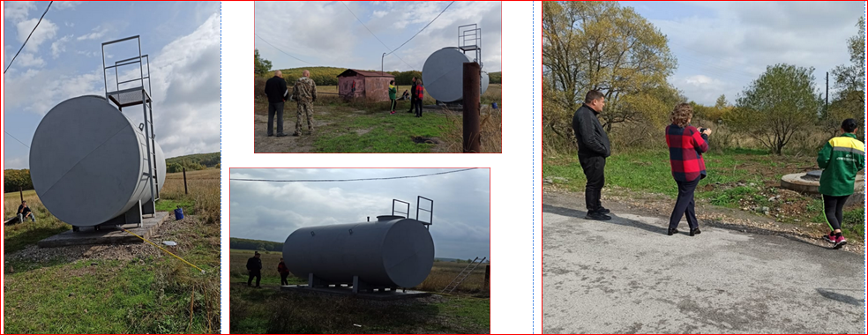
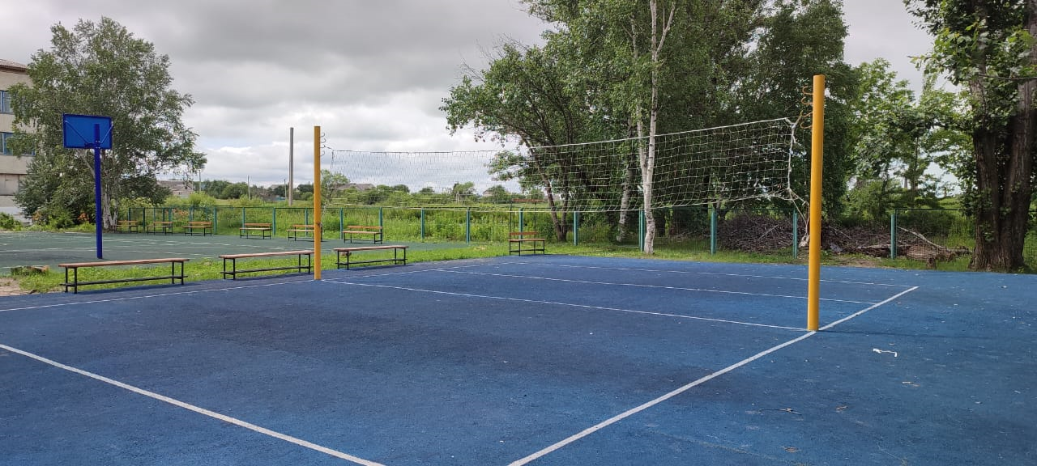
Инициативное бюджетирование- это один из инструментов вовлечения граждан в местное самоуправление и управление бюджетом территорий, призванный помочь решать существующие проблемы местного значения и направленный на развитие диалога между властью и жителями. Основные задачи инициативного бюджетирования: участие граждан в общественной жизни муниципального образования, генерирование идей, учет мнения граждан в решении проблем муниципального образования. В фокусе проблем- местная инфраструктура: благоустройство территорий, ремонт дорог, организация освещения, водоснабжения, спортивные площадки и т.д.. Суть инициативного бюджетирования состоит в том, что жители Михайловского муниципального района могут принять прямое, непосредственное участие в определении приоритетных проблем и распределении части бюджетных средств. Цель проекта-вовлечение жителей в вопросы местного значения, развитие инфраструктуры своего населенного пункта. Участвуя в проекте, граждане определяют направления расходования бюджетных средств, софинансируют выбранные объекты, помогают в выполнении работ и контролируют их качество.
На 2021 год граждане участвовали в выборе проектов инициативного бюджетирования по направлению «Твой проект» Были выбраны два проекта: 1. Улучшения качества питьевого водоснабжения с.Павловка Михайловского района Приморского края (Новошахтинское городское поселение) – 3 030 303,03 рублей; 2. Мультидвор "Радуга желаний« на территории МБОУ СОШ № 2 п. Новошахтинский – 3 000 000 рублей.
1. Работы по улучшению качества питьевого водоснабжения с.Павловка 2.Мультидвор "Радуга желаний« на территории МБОУ СОШ № 2 п. Новошахтинский

Slide 41
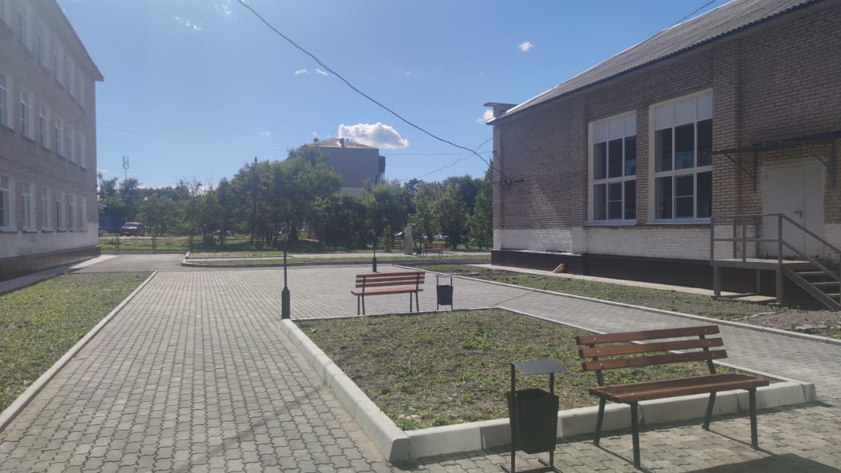
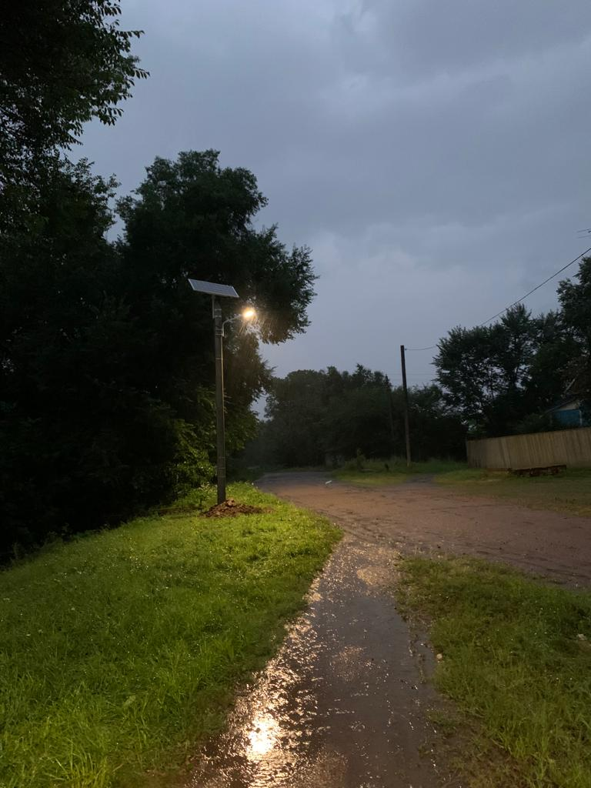
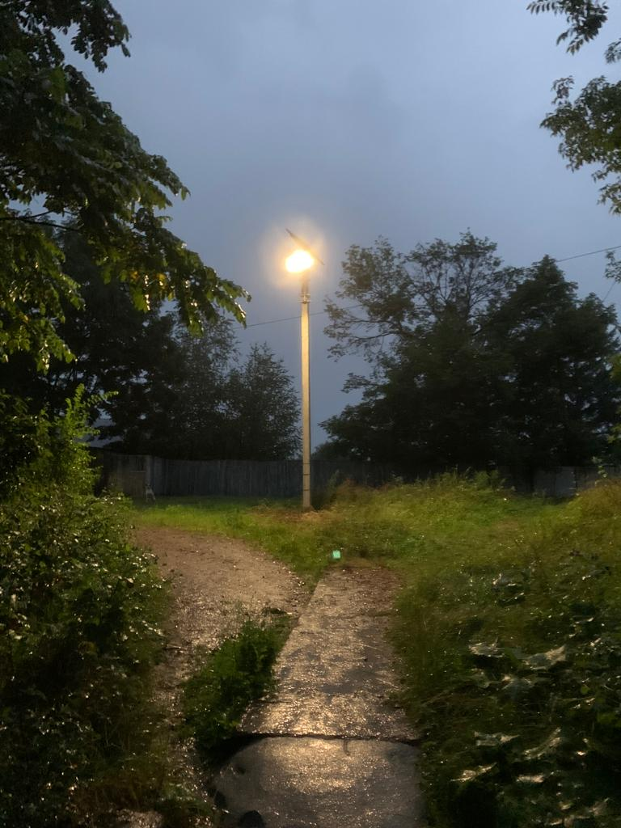
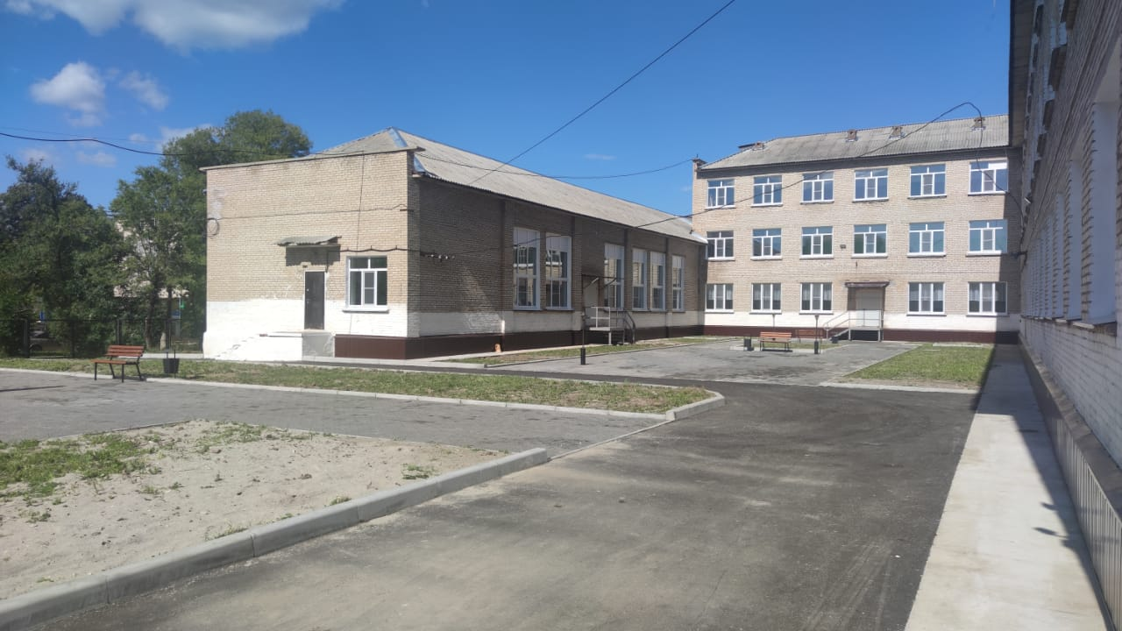
На 2022 год граждане участвовали в выборе проектов инициативного бюджетирования по направлению «Твой проект» Были выбраны два проекта: 1. Создание минипарка MOYSFERA на территории МБОУ СОШ 1 п. Новошахтинского, стоимость проекта составила – 2 384 455,9 рублей.; 2. Установка автономного уличного освещения в селе Ляличи (Кремовское сельское поселение), стоимость проекта составила – 2 259 996,5 рублей.
1. Минипарк MOYASFERA на территории МБОУ СОШ 1 п. Новошахтинского 2. Автономное уличное освещение в с. Ляличи

Slide 42
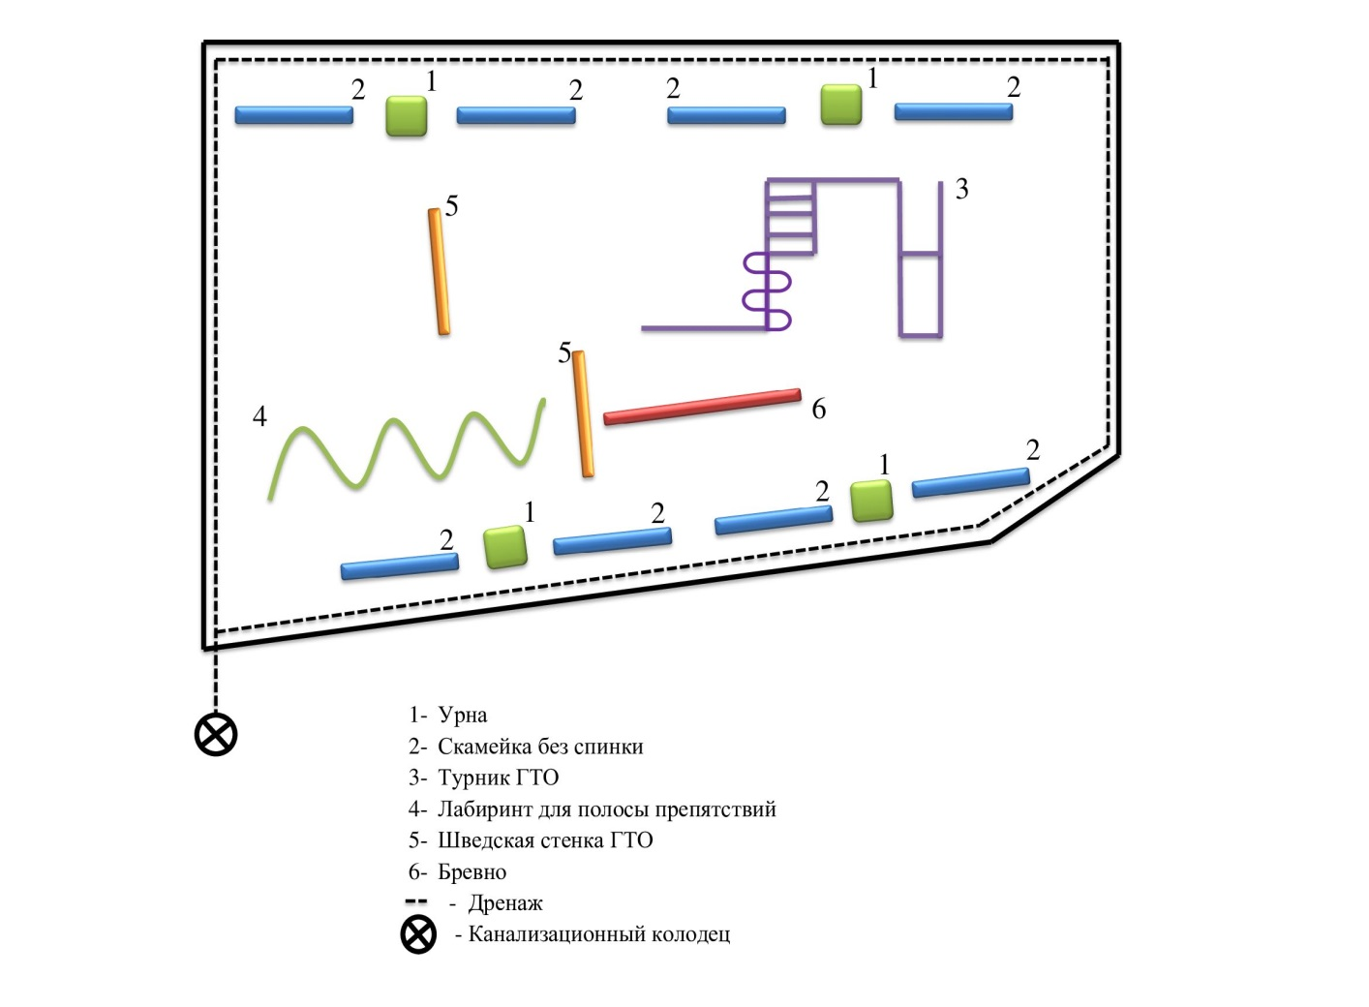
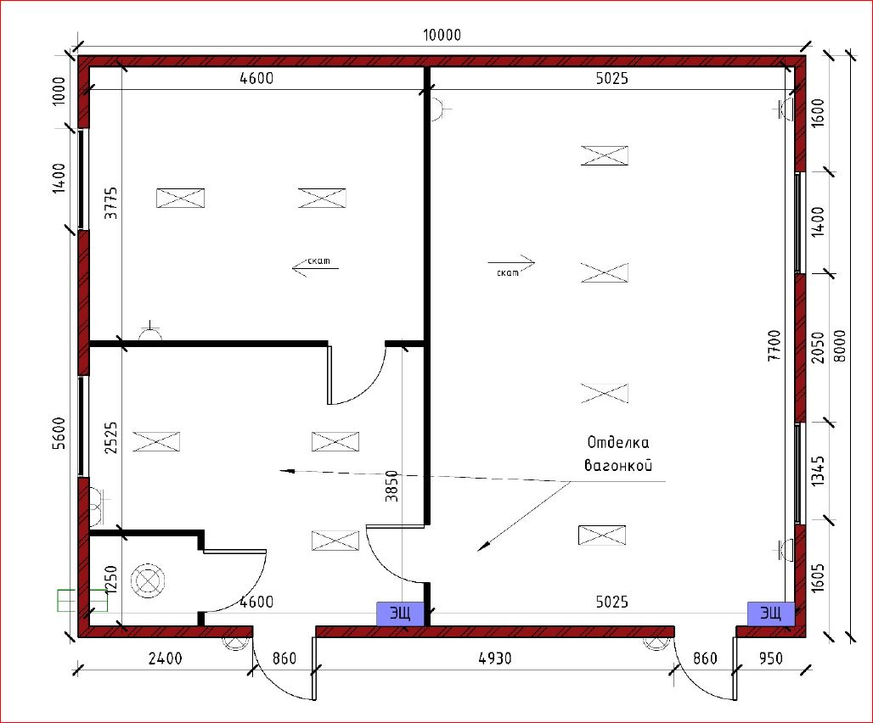
На 2023 год граждане участвовали в выборе проектов инициативного бюджетирования по направлению «Твой проект» Были выбраны два проекта: 1. Устройство спортивной площадки на территории МБОУ СОШ им. А.И. Крушанова с. Михайловка, стоимость проекта – 3 025 798,46 рублей.; 2. Устройство культурно-досугового центра для жителей с. Павловка (Новошахтинское городское поселение) , стоимость проекта – 3 030 303,03 рублей.
1. Проект спортивной площадки МБОУ СОШ им. А.И. Крушанова с. Михайловка 2. Проект культурно-досугового центра для жителей с. Павловка

Slide 43
Результаты мониторинга по оценке качества управления бюджетным процессом (с учетом соблюдения бюджетного законодательства) за 2022 год
Рейтинг муниципальных образований Приморского края по результатам комплексной оценки качества управления бюджетным процессом за 2022 год
№ | Муниципальные районы, муниципальные округа, городские округа | Результаты мониторинга за 2022 год
 |  | Комплексная оценка качества управления бюджетным процессом (с учетом соблюдения бюджетного законодательства) | Степень качества управления бюджетным процессом (с учетом соблюдения бюджетного законодательства)
1 | 2 | 3 | 4
1 | Дальнереченский муниципальный район | 96,058 | I
2 | Чугуевский муниципальный округ | 86,281 | I
3 | Партизанский городской округ | 85,146 | I
4 | Уссурийский городской округ | 82,683 | I
5 | Кировский муниципальный район | 81,697 | II
6 | Анучинский муниципальный округ | 79,207 | II
7 | Лесозаводский городской округ | 78,752 | II
8 | Дальнереченский городской округ | 77,355 | II
9 | Городской округ Спасск-Дальний | 76,276 | II
10 | Ханкайский муниципальный округ | 74,471 | II
11 | Яковлевский муниципальный район | 74,335 | II
12 | Пограничный муниципальный округ | 73,867 | II
13 | Октябрьский муниципальный округ | 73,211 | II
14 | Михайловский муниципальный район | 72,627 | II
15 | Шкотовский муниципальный район | 72,229 | II
16 | Арсеньевский городской округ | 71,958 | II
17 | Хасанский муниципальный район | 71,542 | II
18 | Красноармейский муниципальный район | 71,141 | II
19 | Дальнегорский городской округ | 71,007 | II
20 | Городской округ Большой Камень | 70,603 | II
21 | Артёмовский городской округ | 70,523 | II
22 | Тернейский муниципальный округ | 70,053 | II
23 | Надеждинский муниципальный район | 69,551 | II
24 | Находкинский городской округ | 69,229 | II
25 | Лазовский муниципальный округ | 69,195 | II
26 | Партизанский муниципальный район | 68,890 | II
27 | Владивостокский городской округ | 68,487 | II
28 | Черниговский муниципальный район | 67,860 | II
29 | Хорольский муниципальный округ | 66,964 | III
30 | Ольгинский муниципальный район | 66,063 | III
31 | Кавалеровский муниципальный район | 64,766 | III
32 | Городской округ ЗАТО Фокино | 64,697 | III
33 | Пожарский муниципальный район | 61,689 | III
34 | Спасский муниципальный район | 54,696 | III
 | Приморский край | 72,739
Михайловскому району присвоена
2 степень

Slide 44
Уважаемые жители Михайловского муниципального района! Администрация Михайловского муниципального района сообщает, что 24 ноября 2023 года в 10-00 в актовом зале администрации Михайловского муниципального района по адресу: с. Михайловка, ул. Красноармейская, 16, 1 этаж, будут проходить публичные слушания в форме общественных обсуждений по проекту решения Думы Михайловского муниципального района "Об утверждении бюджета Михайловского муниципального района на 2024 год и плановый период 2025-2026 годы".
С проектом решения можно ознакомиться на официальном сайте администрации Михайловского муниципального района в разделе "Бюджет для граждан" в подразделе "Проект бюджета" или по ссылке: https://www.mikhprim.ru/index.php/budget-new-gragdan/proekt-byudzheta/proekt-byudzheta-na-2024-god-i-planovyj-period-2025-2026-gg/20246-proekt-resheniya-dumy-mmr-ob-utverzhdenii-rajonnogo-byudzheta-mikhajlovskogo-munitsipalnogo-rajona-na-2024-god-i-planovyj-period-2025-i-2026-gody
Предложения и замечания по проекту решения Думы Михайловского муниципального района принимаются до 10-00 часов 23 ноября 2023 года на электронный адрес управления финансов администрации Михайловского муниципального района - fin460@mikhprim.ru.

Slide 45
Управление финансов
Администрации Михайловского муниципального района
Адрес:
692561, Приморский край,
Михайловский район, с. Михайловка,
ул.Красноармейская, 16
Е-mail: fin460@mikhprim.ru
Тел.: 8(42346)25672

